Slide 1
Buypass og faktureringsflyt i IMS
Denne veiledningen dekker kort hvordan Buypass som betalingsløsning er knyttet sammen med IMS, og hvordan fakturering forgår i IMS.
For å lese mer om Buypass generelt som Idrettens betalingsløsning se her: https://www.idrettsforbundet.no/digital/idrettens-betalingslosning/

Slide 2
Innstillinger Buypass

Slide 3
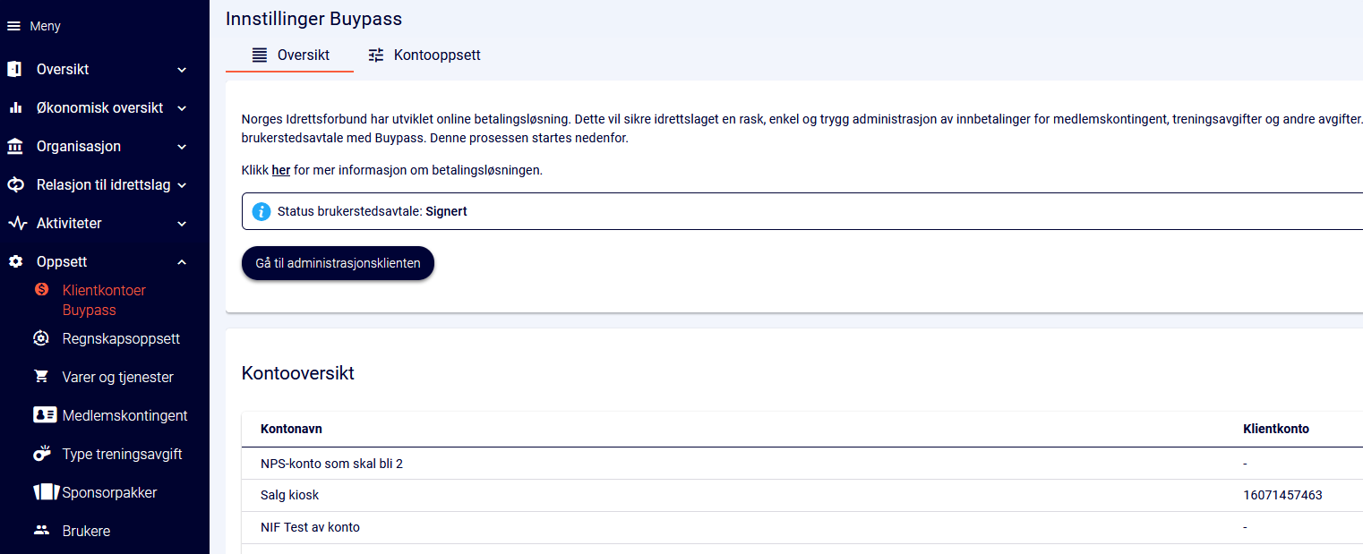
Oversikt
Her finner man status på klubbens brukerstedsavtale, klientkontoer hos Buypass og hurtigknapp for innlogging i Buypass Payment Manager.
Brukerstedsavtale er nødvendig for å kunne fakturere medlemmer i IMS.
Brukerveiledning for Buypass Payment Manager finnes her: https://buypassdev.atlassian.net/wiki/spaces/BuypassPaymentManager/pages/30965885/3+Kom+i+gang+med+BPM

Slide 4
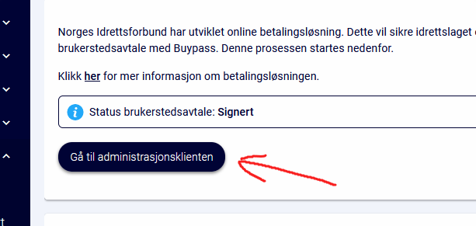
Buypass Payment Manager(BPM)
Dersom klubben ikke har tegnet brukerstedsavtale eller har behov for å gjøre noe i BPM kan man klikke på denne knappen.
Buypass bruker samme innlogging som de andre systemene til Idretten (IdrettensID), så her bruker man samme brukernavn og passord som i IMS.
Om du har problemer med innlogging hos Buypass kan du høre med den i klubben som har tilgang (f.eks. kasserer) om du har riktige tilganger selv.

Slide 5
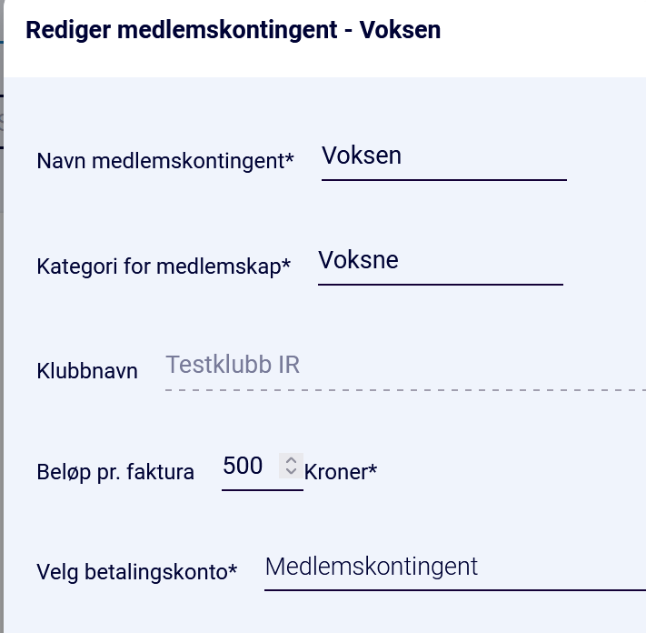
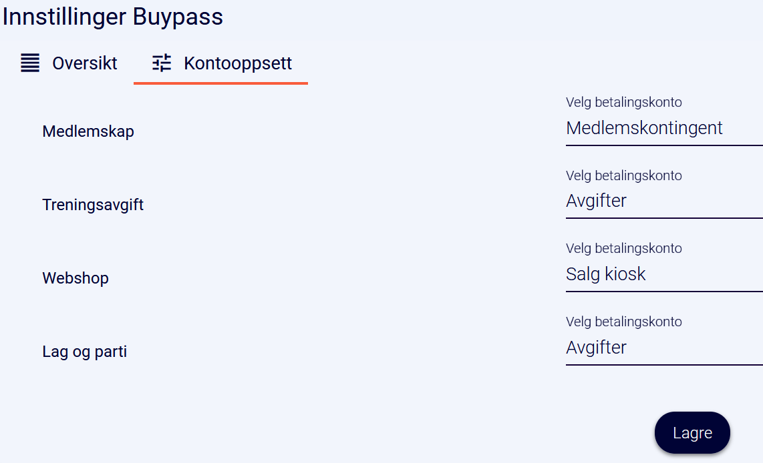
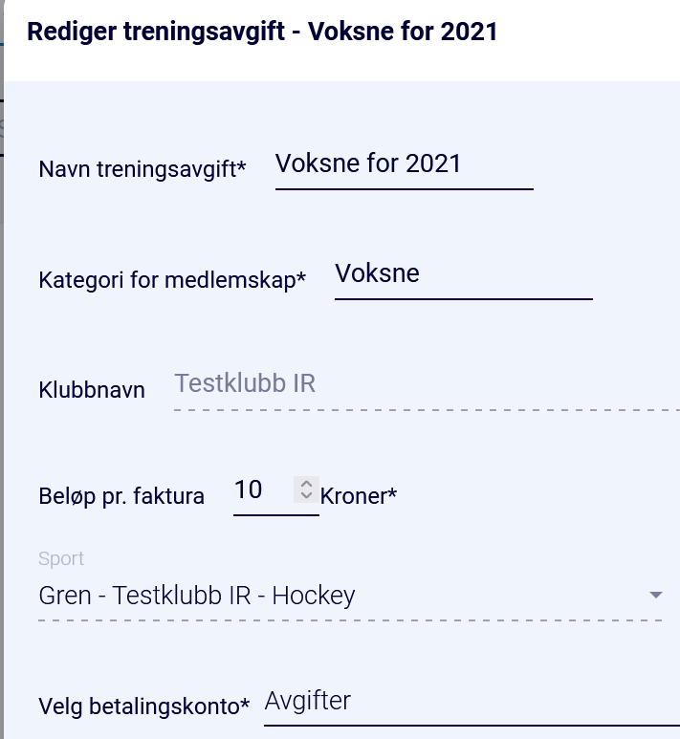
Kontooppsett
Her kan man velge hvilke av klubbens klientkontoer hos Buypass som skal være standardvalg for hvilke produkttyper. Disse vil være valgt automatisk ved nye produkter, men kan overstyres på det enkelte produktet om nødvendig.
Når penger overføres fra Buypass til klubbens bankkonto vil overføringen/betalingen i nettbanken markeres med klientkontoens navn. Derfor kan det være praktisk å ha en klientkonto per produkttype hvis kasserer vil ha raskere oversikt over hvilke beløp som gjelder hva i nettbanken.

Slide 6
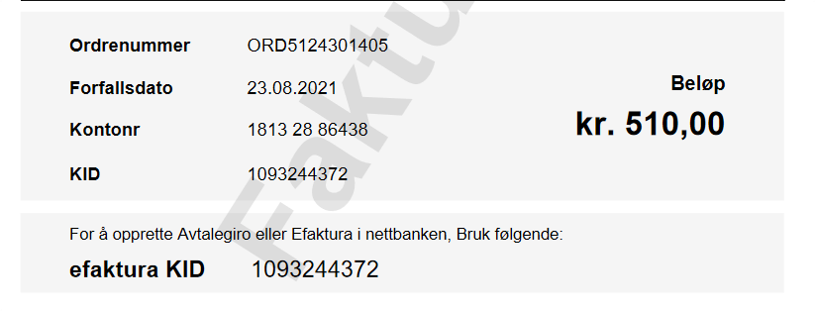
Betalingsflyt i IMS - Kort forklart
Eksempel på KID og Buypass sitt kontonummer på faktura

Slide 7
Behandling av ukurante fakturaer
Fakturaer med status Ukurant krever behandling i Buypass Payment Manager.
Disse er enten over- eller underbetalt av medlemmet, og det finnes en rekke handlinger for å løse disse, som er beskrevet her: https://buypassdev.atlassian.net/wiki/spaces/BuypassPaymentManager/pages/15237251/5.5+Manuell+behandling

Slide 8
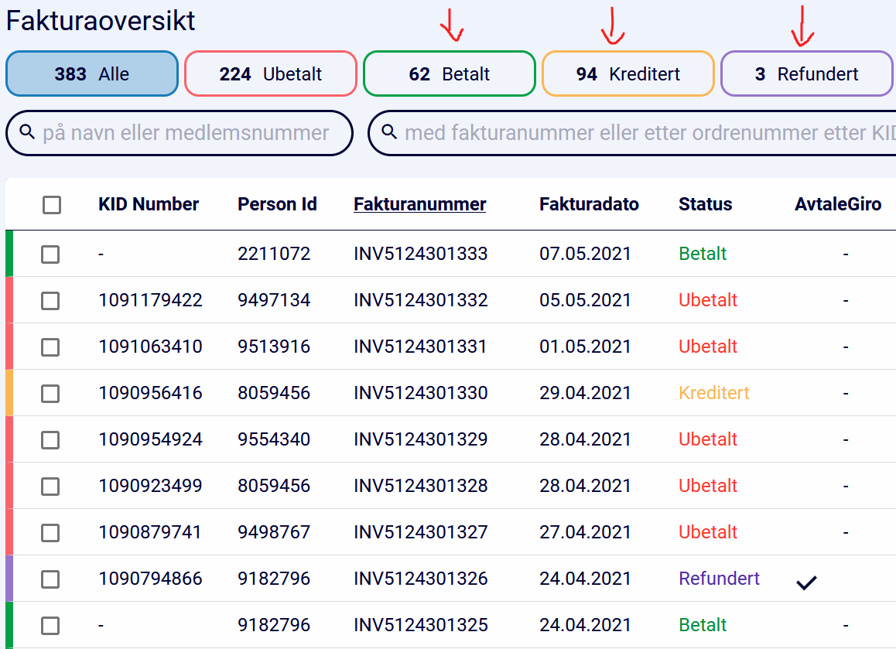
Betaling til lukket faktura
Dersom et medlem forsøker å betale en faktura som allerede er betalt, kreditert eller refundert, f.eks. ved å bruke KID fra en gammel faktura, vil hele betalingen sendes i retur fra Buypass til bankkontoen betalingen kom fra.

Slide 9
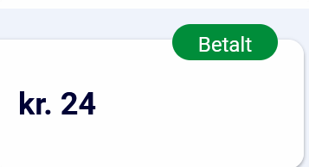
Medlem har betalt direkte til klubbens konto
Betaler direkte til klubbens konto
Medlemmets bankkonto
Klubbens bankkonto
Alt. 2
Alt. 1
Dersom et medlem betaler direkte til klubbens konto vil fakturaen stå som ubetalt i IMS og medlemmet vil kunne motta purringer. For å markere fakturaen som betalt kan klubben: Alternativ 1:betale til riktig kontonummer og KID som står på fakturaen, fra klubbens bankkonto, eller Alternativ 2:refundere medlemmet og be dem betale til riktig kontonummer og KID.
Da vil pengene overføres til klubbens bankkonto ved neste regemessige overføring.
Denne flyten ser slik ut, som skissert i diagrammet til høyre:
Buypass
Beløp overføres sammen med resten av klubbens penger ved neste overføring
Gir beskjed om mottat betaling for faktura tilknyttet KID
Purring stoppes
IMS

